Slide 1
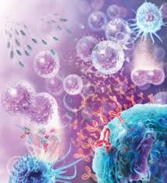
Imunologie
seminář 1
Imunologie
seminář 1
J. Ochotná
j.ochotna@seznam.cz

Slide 2
Zkouška z imunologie
Podmínky pro udělení zápočtu
Povinná docházka na semináře
Počítačový test
Ústní zkouška

Slide 3
http://uia.fnplzen.cz/

Slide 4
Doporučená literatura
Liška, M.; Ochotná, J.; Panzner, P. Základy alergologie a klinické imunologie pro studenty lékařských fakult –I. - VI. část [elektronická skripta]. [cit. 2013-10-01].
Po registraci a přihlášení je plný text dostupný z: http://mefanet.lfp.cuni.cz

Slide 5
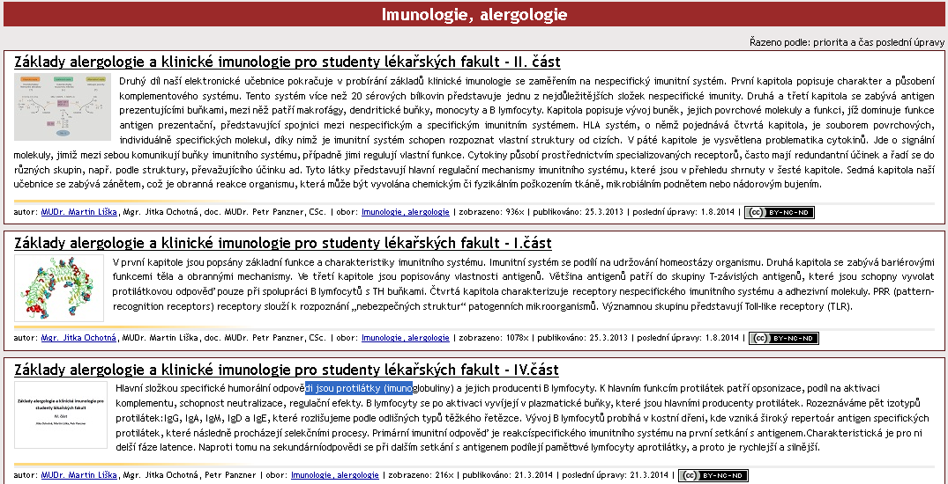

Slide 6
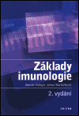
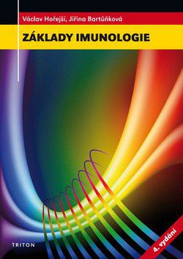
Doporučená literatura
Hořejší V., Bartůňková J.: Základy imunologie. Praha, Triton, 4. vydání, 2009.

Slide 7
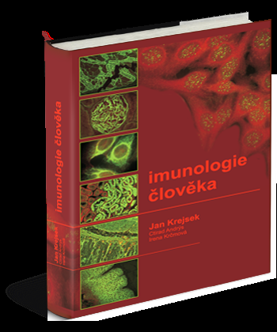
Doporučená literatura
Krejsek J., Andrýs C., Krčmová I.: Imunologie člověka, 1.vydání , Hradec Králové, Garamon s.r.o., 2016.
Jíllek P.: Imunologie stručně, jasně, přehledně, Grada 2014.

Slide 8
1. Imunitní systém a jeho význam pro homeostázu organismu. Antigen. Mechanismy imunitního systému a jejich spolupráce.
2. Komponenty imunitního systému (orgány, buňky, látky) a jejich funkce.
3. Nespecifické buněčné a humorální imunitní mechanismy (charakteristika, funkce).
4. Specifické buněčné a humorální imunitní mechanismy (charakteristika, funkce).
5. Fagocytóza (fagocyty, mechanismus, význam).
6. Komplement, způsoby aktivace, význam a regulační mechanismy.
7. Bazofily a žírné buňky a jejich význam v imunitních reakcích.

Slide 9
Imunitní systém J. Ochotná

Slide 10
Hlavní funkce imunitního systému obranyschopnost autotolerance imunitní dohled

Slide 11
Antigen (imunogen) = látka, kterou imunitní systém rozpoznává a reaguje na ni Proteiny nebo polysacharidy > 5 kDa (optimální velikost je cca 40 kDa) autoantigen exoantigen alergen

Slide 12
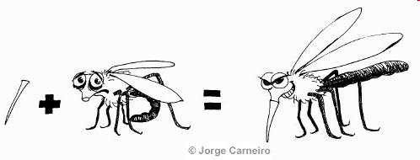
Hapten
= malá molekula, která je schopna vyvolat specifickou imunitní odpověď pouze po navázání na makromolekulový nosič
Typicky léky (např. penicilinová ATB, hydralazin)

Slide 13
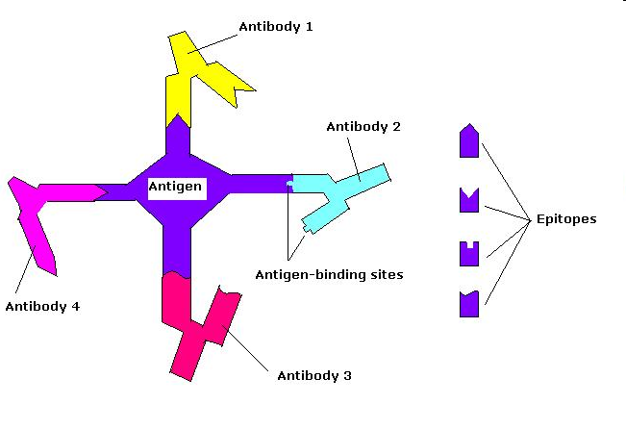
Epitop = část antigenu, která je rozpoznávána imunitním systémem (lymfocyty- BCR, TCR; Ig) Zkříženě reagující antigeny – sdílí jeden a více stejných nebo podobných epitopů

Slide 14
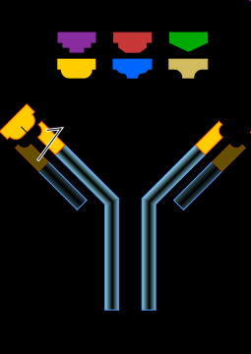
Interakce antigen – protilátka Vazebná místa protilátek (paratop) tvoří nekovalentní komplexy s odpovídajícími místy na molekulách antigenů (epitop) Komplex antigen-protilátka je reverzibilní

Slide 15
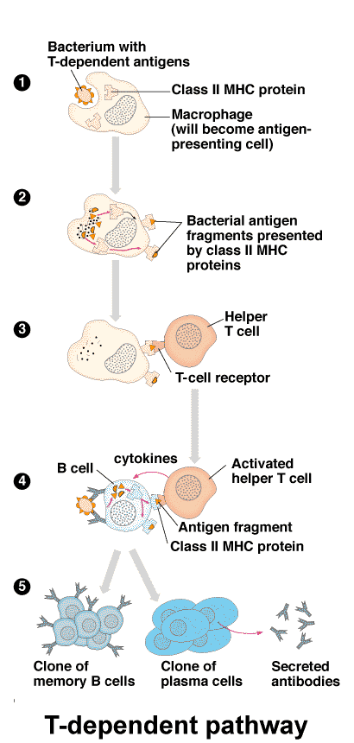
Typy antigenů z hlediska prezentace antigenů 1) thymus dependentní antigeny Častější, jde o většinu proteinových Ag Specifická humorální imunitní odpověď na antigen vyžaduje spolupráci s T_{H} lymfocyty Pomoc realizována ve formě cytokinů secernovaných T_{H} lymfocyty

Slide 16
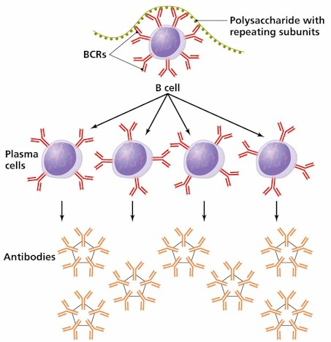
Typy antigenů z hlediska prezentace antigenů 2) thymus independentní antigeny U malého počtu antigenů může být tvorba protilátek indukována přímo bez spoluúčasti T-lymfocytů Jedná se zvláště o bakteriální polysacharidy, lipopolysacharidy a polymerní formy proteinů (např.Haemophilus, Str.pneumoniae)
T-independent pathway

Slide 17
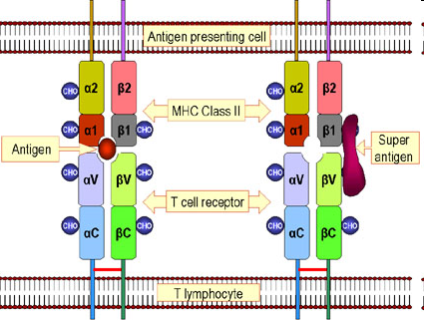
Superantigeny * proteiny (mikrobiální produkty) * stimulují polyklonálně a masivně * masivní aktivací T lymfocytů mohou způsobit šokové stavy * např.bakteriální toxiny (Staph.aureus, Str.pyogenes, Pseud.aeruginosa)

Slide 18
Sekvestrované antigeny = autoantigeny, které jsou za normálních okolností před imunitním systémem ukryty a tudíž je nezná (např.oční čočka, testes) Jsou-li při poškození „odkryty“, může na ně imunitní systém zareagovat (jedna z teorií vzniku autoimunitních procesů)

Slide 19
Komponenty imunitního systému

Slide 20
Komponenty imunitního systému lymfatické tkáně a orgány buňky imunitního systému molekuly imunitního systému

Slide 21
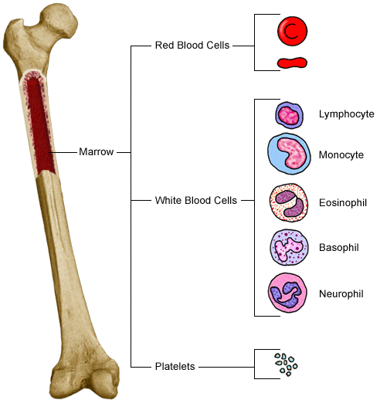
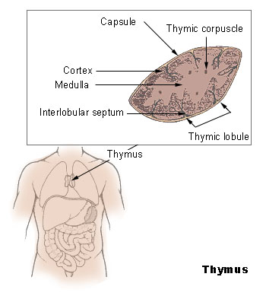
Lymfatické tkáně a orgány Primární lymfatické tkáně a orgány * kostní dřěň, thymus * místo vzniku, zrání a diferenciace imunokompetentních buněk * nezralé lymfocyty zde získávají svou antigenní specifitu

Slide 22
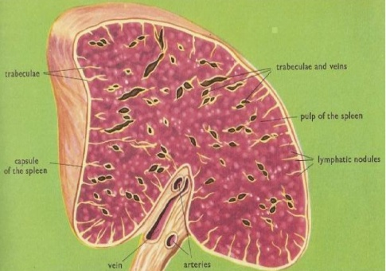
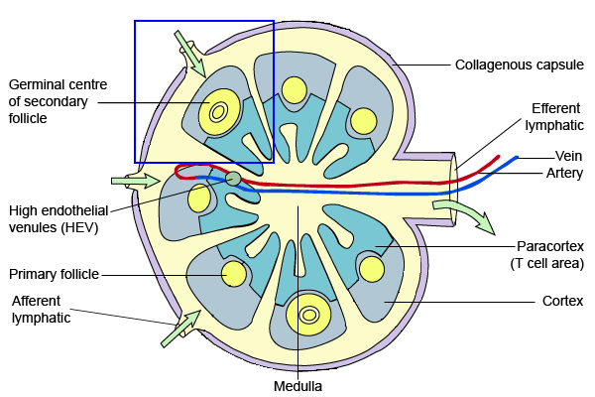
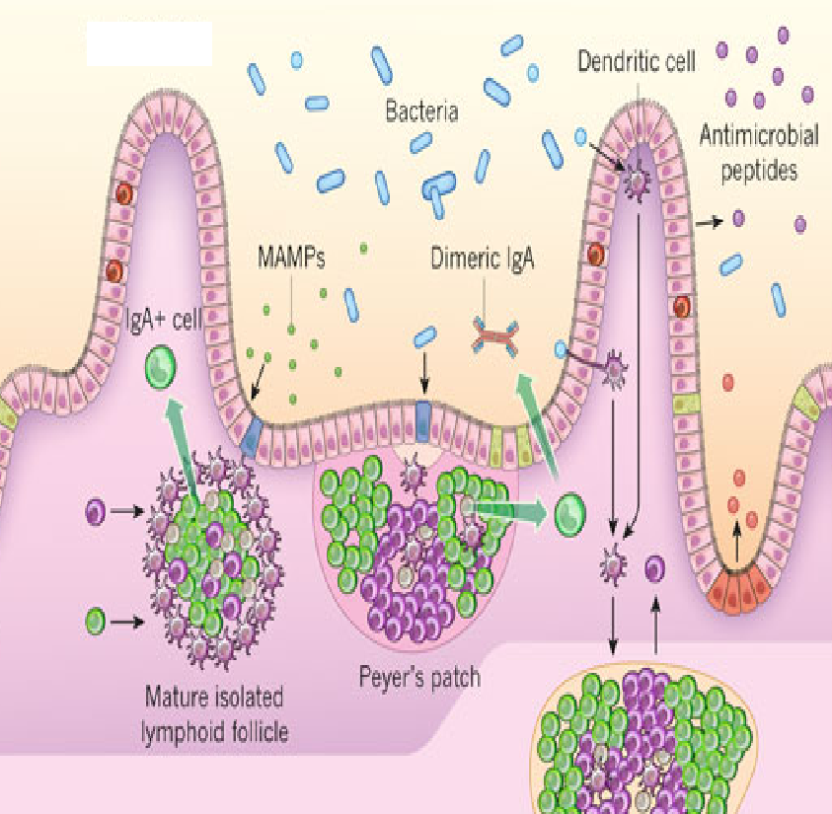
Sekundární lymfatické tkáně a orgány * místo setkání imunokompetentních bb. s Ag * slezina - filtruje krev a zachycuje přítomné antigeny * lymfatické uzliny a jejich shluky (tonsily, apendix, Peyerovy plaky ve střevě) filtrují lymfu a zachycují přítomné antigeny * MALT zachytává antigeny, které proniknou přes sliznice

Slide 23
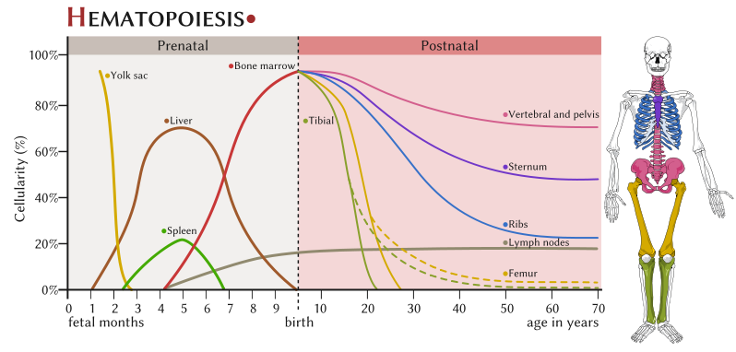
Buňky imunitního systému (imunocyty) Vývoj červených a bílých krvinek začíná ve žloutkovém vaku, pak se hematopoéza přemisťuje do fetálních jater a sleziny (3.-7. měsíc gestace). Hlavní krvetvornou funkci má kostní dřeň. Všechny krevní buňky vznikají z jedné pluripotentní kmenové buňky (CD 34).

Slide 24
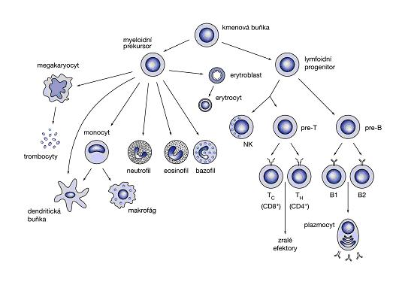
Leukocyty

Slide 25
Imunitní mechanismy

Slide 26
Imunitní mechanismy Nespecifické a specifické imunitní mechanismy spolu vzájemně spolupracují. tolerance redundance

Slide 27
Nespecifické imunitní mechanismy * neadaptivní, vrozené * evolučně starší * nemají imunologickou paměť * na přítomnost škodlivin reagují rychle * složka buněčná – monocyty/makrofágy, granulocyty (neutrofilní, eosinofilní, bazofilní, mastocyty), NK bb. humorální – komplement, interferony, lektiny a další sérové proteiny

Slide 28
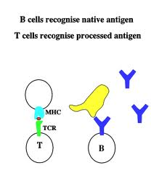
Specifické imunitní mechanismy * adaptivní, antigenně specifické * evolučně mladší * mají imunologickou paměť * rozvoj úplné specifické imunitní reakce trvá několik dní až týdnů * složka buněčná - T lymfocyty (TCR) humorální - protilátky

Slide 30
Fagocytóza

Slide 31
Fagocytóza = schopnost pohlcovat částice z okolí Profesionální fagocyty * buňky, které zajišťují obranyschopnost organismu mechanismem fagocytózy * neutrofilní granulocyty, monocyty, makrofágy, dendritické buňky

Slide 32
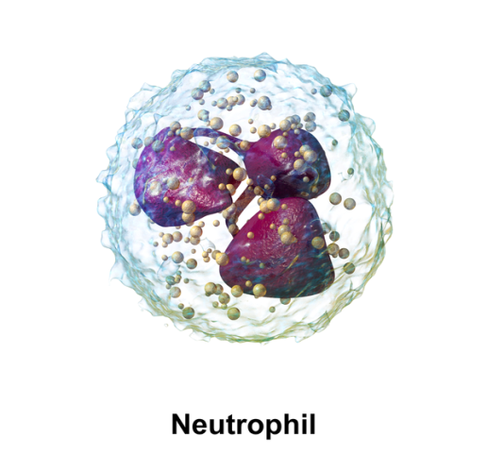
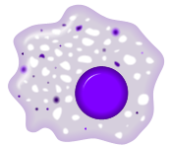
Profesionální fagocyty
granulocyty - obrana proti extracelulárním patogenům - schopny vykonávat efektorové funkce ihned makrofágy - odstraňování vlastních apoptotických bb., obrana proti některým intracelulárním parazitům, APC - plně funkční až po aktivaci cytokiny (IFNγ, TNF)
Makrofág

Slide 33
Průnik fagocytů do poškozených a infikovaných tkání
7% periferních neutrofilů a fagocytů, 93% neutrofilů a fagocytů v kostní dřeni
fagocyty se zachytí na cévním endotelu v místě poškození prostřednictvím adhezivních molekul
rolling
diapedéza (extravazace)
chemotakticky aktivní látky (IL-8, MIP-1α a β, MCP-1, RANTES, C3a, C5a, bakteriální produkty...)

Slide 34
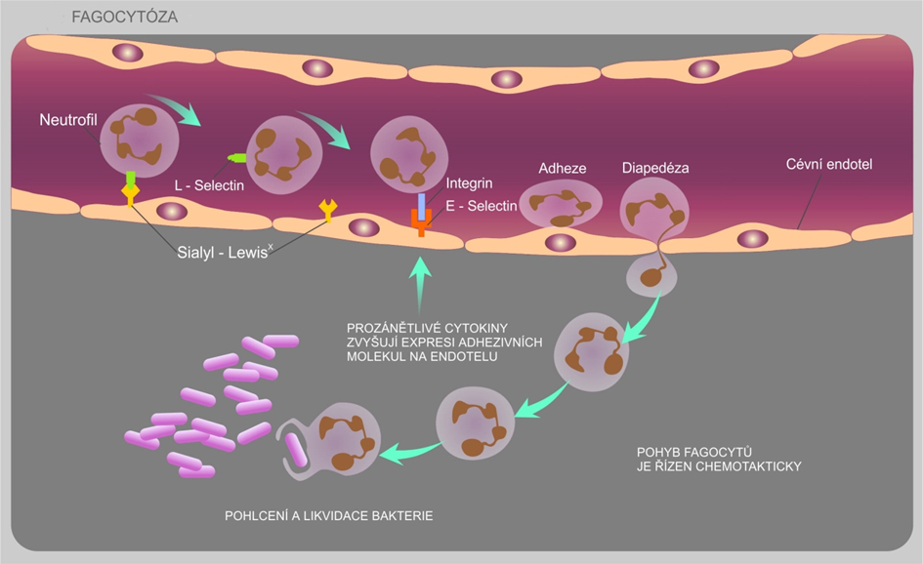
Průnik fagocytů do poškozených a infikovaných tkání

Slide 35
Rozpoznání patogenu PAMP (Pathogen Associated Molecular Patterns) - struktury, které se nacházejí na povrchu mikroorganismů, ale ne na vlastních nepoškozených bb. Receptory rozpoznávající patogenní vzory (PRR) * receptory skupiny TLR * manosový receptor * galaktosový receptor * CD14 (váže bakteriální LPS) * scavengerové receptory

Slide 36
Opsonizace
navázání opsoninu na cizorodou částici zvyšuje účinnost fagocytózy Opsoniny: IgG, IgA, C3b, CRP, SAP, MBL, fibronectin, fibrinogen * Fc receptory fagocytů (rozpoznávají protilátky navázané na povrchu mikroorganismu) * komplementové receptory (pro vazbu C3b)

Slide 37
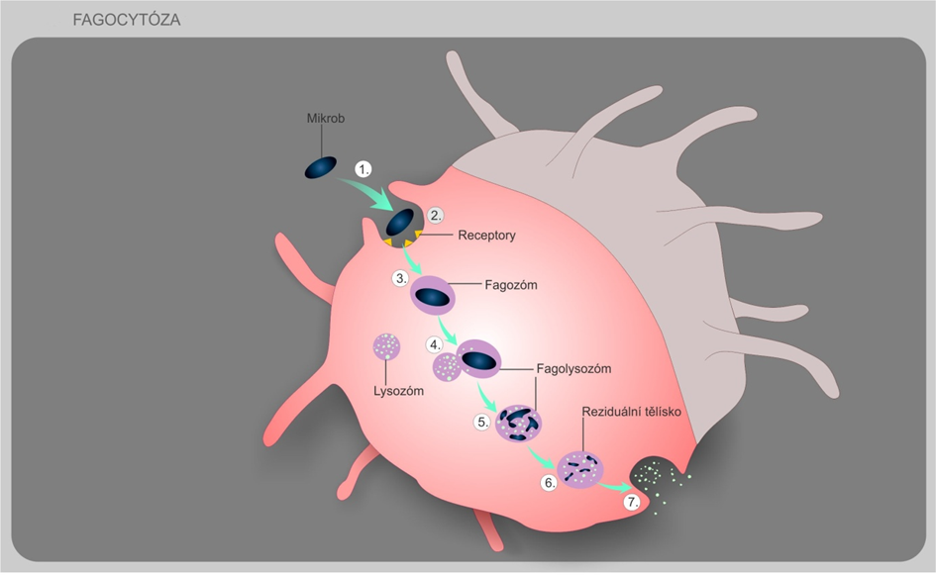
Fagocytóza:1. Chemotaktické přilákání fagocytu do místa zánětu, 2. Rozpoznání patogenu pomocí receptorů a jeho pohlcení, 3. Vytvoření fagozómu, 4. Fůze fagozómu s lysozómem, 5. Usmrcení a rozložení patogenu, 6. Vytvoření reziduálního tělíska obsahujícího nestravitelný materiál, 7. Uvolnění nestravitelného materiálu

Slide 38
Likvidace pohlceného mikroorganismu * fúze fagozómu s lysozómem lysozóm obsahuje - baktericidní látky (defensiny) - hydrolytické enzymy (katepsiny, lysozym) - tekutinu s pH 4-5 * aktivace membránové NADPH-oxidázy vede k respiračnímu (oxidačnímu) vzplanutí, kdy vznikají reaktivní kyslíkové intermediáty (O₂⁻, H₂O₂ , HClO) * tvorba oxidu dusnatého (NO) , který produkuje NO syntáza makrofágů po aktivaci cytokiny (IFNγ,TNF); NO likviduje intracelulární parazity makrofágů Neutrofily mají 3 způsoby napadnutí patogenu: fagocytózu, degranulaci a tvorbu NETs

Slide 39
Sekreční produkty fagocytů * IL-1, 6, TNF (systémová odpověď na zánět) * IL-8 (chemokin) * IL-3, GM-CSF (regulace hematopoézy) * TGFα, TGFβ (napomáhají hojení tkání) * produkty metabolismu kys. arachidonové (prostaglandiny, prostacykliny, leukotrieny a tromboxany

Slide 40
Komplement

Slide 42
Aktivace komplementu * alternativní cesta * klasická cesta * lektinová cesta

Slide 43
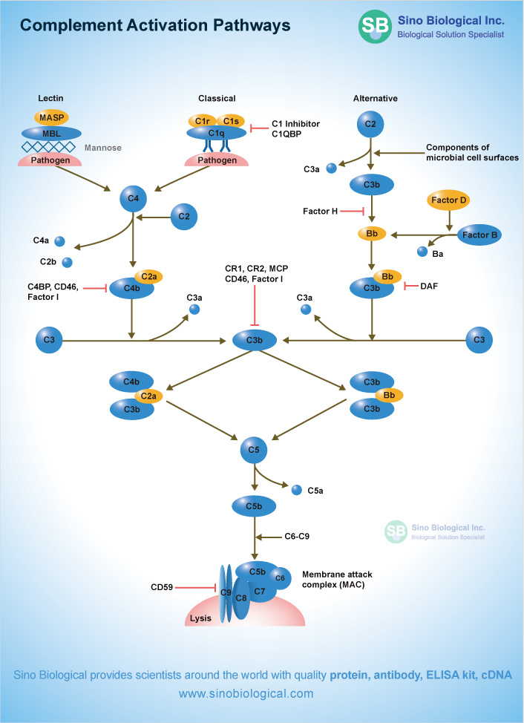

Slide 44
Funkce komplementu * opsonizace (C3b) * chemotaxe (C3a, C5a) * osmotická lýza (MAC C5b-C9) * anafylatoxiny (C3a, C4a, C5a)

Slide 45
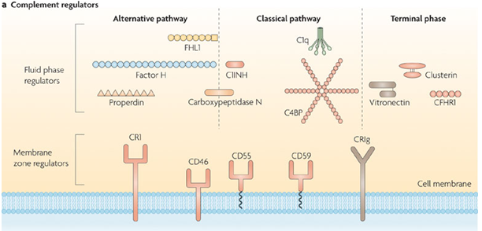
Regulace komplementu a ochrana vlastních bb. před jeho působením
Aktivace komplementové kaskády je kontrolována plazmatickými a membránovými inhibitory
Inaktivátor anafylatoxinů
DAF
Protectin
MCP

Slide 46
Regulace komplementu
C1 inhibitor (C1-INH – inhibuje C1, při jeho deficitu → HAE)
faktor I za spolupůsobení kofaktorů: MCP, CR1, faktoru H a C4bp – inaktivuje C3b (C4b)
DAF (decay-accelerating factor) – degradace C3 a C5 konvertázy

Slide 47
Regulace komplementu
factor S (vitronectin) – inhibuje komplex C5bC6
CD 59 (protectin) – brání polymeraci C9 → vytvoření lytického póru
inaktivátor anafylatoxinu (CPN) - inaktivuje anafylatoxiny (C3a, C4a, C5a)

Slide 48
Komplementové receptory * váží fragmenty složek komplementu CR1 - na různých bb. - odstraňování IK CR2 - na B lymfocytech a FDC - aktivace B lymfocytů CR3, CR4 - na fagocytech - účast v opsonizaci, adheze

Slide 49
Bazofily a mastocyty a jejich význam v imunitních reakcích

Slide 50
Mastocyty ( žírné buňky)
Slizniční mastocyty – ve sliznicích dýchacího a gastrointestinálního traktu, produkují histamin, serotonin, heparin, tryptázu,leukotrien C4…, účastní se při parazitózách a při alergiích
Pojivové mastocyty – v pojivové tkáni, produkují tryptázu, chymázu, PGD2…, jsou zmnoženy při fibróze, při parazitózách a alergiích se neúčastní

Slide 51
Funkce mastocytů
Obrana proti parazitárním infekcím
Zodpovědné za časný typ přecitlivělosti (alergické reakce)
Uplatňují se při zánětu, při angiogenezi, při remodelaci tkání
Regulace imunitní odpovědi

Slide 52
Aktivace mastocytů
Propojením Fc receptorů pro IgE
Anafylatoxiny (C3a, C4a, C5a)
TLR

Slide 53
Aktivace mastocytů prostřednictvím IgE

Slide 54
Aktivace mastocytů prostřednictvím IgE
Po navázání multivalentního antigenu ( mnohobuněčného parazita) prostřednictvím IgE navázaných na vysokoafinním Fc receptoru pro IgE (FcεRI) dojde k agregaci několika molekul FcεRI
Degranulace mastocytu ( histamin, heparin…)
Aktivace metabolismu kyseliny arachidonové (leukotrien C4, prostaglandin PGD2)
Zahájení produkce cytokinů (TNF, TGFβ, IL-4,5,6…)

Slide 55
Sekreční produkty mastocytů
Cytoplazmatická granula: histamin, serotonin, heparin, chondroitinsulfát, hydrolytické enzymy
Histamin způsobuje vasodilataci, zvýšení vaskulární permeability, erytém, edém, svědění, kontrakci hladké svaloviny bronchů, zvýšení peristaltiky střev, zvýšení sekrece hlenu slizničními žlázkami v respiračním traktu a GITu (napomáhá eliminaci parazita)
Metabolity kys. arachidonové (leukotrien C4, prostaglandin PGD2)
Cytokiny (TNF, TGFβ, IL-4,5,6…)

Slide 56
Bazofily
Bazofily se nacházejí v krvi
Receptorovou výbavou, obsahem granul, mechanismy stimulace a funkcemi jsou velmi podobné mastocytům
Uplatňují se při zánětu, regulaci imunitních reakcí , u alergických reakcí, jsou zodpovědné za vznik anafylaktického šoku
Ve vyšším počtu se nacházejí v místě ektoparazitární infekce

Slide 57
Děkuji za Vaši pozornost

Slide 58
Komplement – klasická cesta https://www.youtube.com/watch?v=vbWYz9XDtLw
Komplement – klasická a alternativní cesta https://www.youtube.com/watch?v=aNh5A0gtuLE
Mastocyty https://www.youtube.com/watch?v=-Fhkqu89N5s

